Slide 1

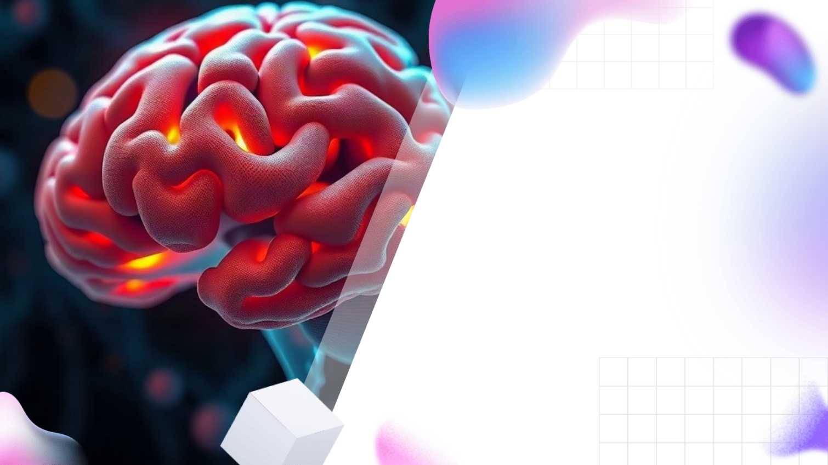
Эффект дежавю: научное объяснение ложного воспоминания
Автор презентации: Presentacium.ru

Slide 2

Введение
В этой презентации мы рассмотрим феномен дежавю: от научного объяснения до исторических аспектов изучения. Обсудим различные теории и факторы, влияющие на возникновение этого ощущения, а также его физиологические и психологические аспекты. Поговорим о нейрофизиологических исследованиях, экспериментах и влиянии стресса на дежавю.

Slide 3

Определение дежавю
Дежавю — это ощущение, при котором человек испытывает чувство повторного переживания уже знакомого момента. Исследования показывают, что около 60–80% взрослого населения хотя бы раз испытывали дежавю.
Эффект может длиться от нескольких секунд до нескольких минут и зачастую сопровождается чувством тревоги или неуверенности.

Slide 4


Исторические аспекты изучения
Впервые термин «дежавю» был введён в обиход Эмилем Буараком в его книге «Психология будущего» в 1887 году, где он описал более 100 случаев этого феномена.
В 1980-х годах психологические исследования показали, что примерно 60–80% населения хотя бы раз испытывали дежавю. Научное объяснение этого явления связано с работой памяти и сбоями в её функционировании, что подтверждается рядом нейрофизиологических исследований.

Slide 5

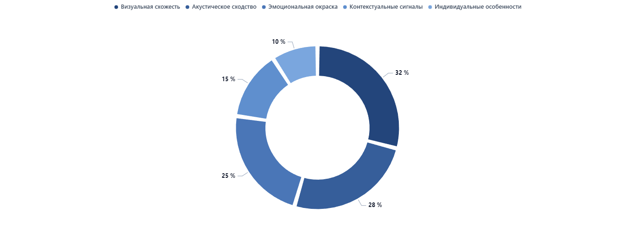
Распределение факторов дежавю
Диаграмма показывает процентное распределение факторов, влияющих на эффект дежавю. Визуальная схожесть — основной фактор (32%), далее идут акустическое сходство (28%) и эмоциональная окраска (25%). Меньший вклад вносят контекстуальные сигналы (15%) и индивидуальные особенности (10%).

Slide 6

Физиологические аспекты
Исследования показывают, что эффект дежавю может быть связан с активностью височной доли мозга, в частности гиппокампа и энториальной коры, которые играют ключевую роль в формировании памяти.
Согласно некоторым данным, около 67% людей хотя бы раз в жизни испытывали дежавю, причём этот феномен чаще встречается у молодых людей в возрасте от 15 до 25 лет, чем у старших возрастных групп.
Научные данные указывают на то, что дежавю может быть результатом временных сбоев в обработке информации между кратковременной и долговременной памятью.

Slide 7

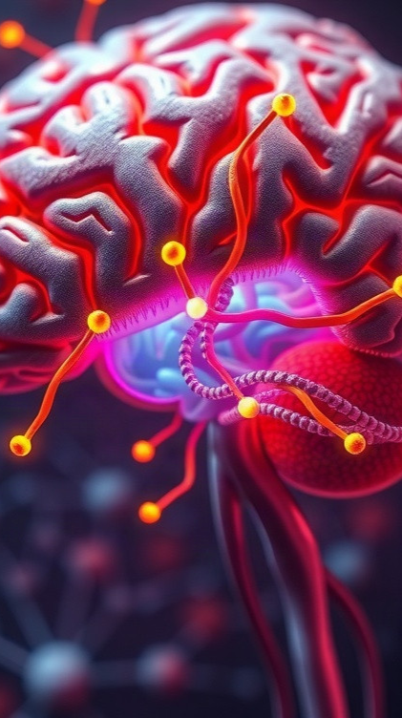
Психологические теории
Согласно когнитивной теории, эффект дежавю объясняется сбоем в работе памяти, когда новое событие воспринимается как уже пережитое.
Исследования показывают, что около 60–70% людей хотя бы раз в жизни испытывали это ощущение. В некоторых психологических экспериментах зафиксировано, что активация височных долей мозга, особенно гиппокампа, связана с возникновением эффекта дежавю у испытуемых.

Slide 8

Нейрофизиологические исследования
Магнитно-резонансная томография показывает, что при эффекте дежавю активируются височные доли и гиппокамп — структуры, отвечающие за обработку памяти.
Исследования с участием 60 добровольцев выявили, что активация этих областей происходит за 2–4 секунды до осознания феномена дежавю.
Данные электроэнцефалографии демонстрируют, что изменения в нейронной активности начинаются с теменной доли, что подтверждает гипотезу о нарушении ассоциативных связей в мозге.

Slide 9


Моделирование дежавю в экспериментах
В ходе экспериментов по моделированию дежавю исследователи воздействовали на участников, изменяя их восприятие визуальных стимулов и окружающей среды. В одном из экспериментов группе испытуемых демонстрировали набор изображений с временным интервалом в 5–7 секунд, при этом 20% из них были знакомы испытуемым ранее. Результаты показали, что у 65% участников возникал эффект дежавю при повторном предъявлении знакомых изображений.

Slide 10
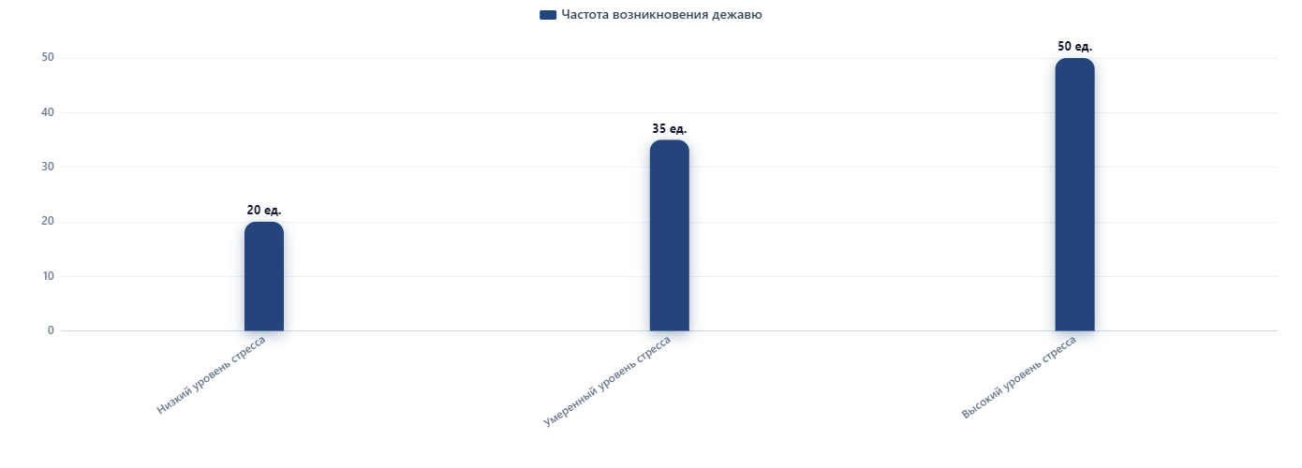
Влияние стресса на дежавю
Диаграмма показывает, как уровень стресса влияет на частоту возникновения эффекта дежавю. При низком уровне стресса дежавю возникает у 20% людей, при умеренном — у 35%, а при высоком — у 50%.

Slide 11

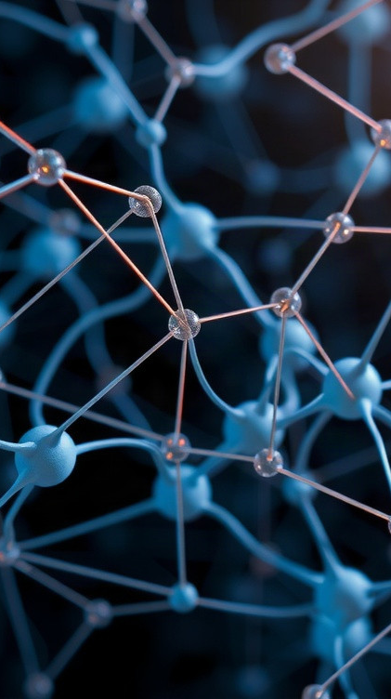
Роль памяти в дежавю
Память — это ключевой элемент в формировании эффекта дежавю, который может возникать из-за временного сбоя в работе головного мозга.
Исследования показывают, что около 60–70% людей хотя бы раз в жизни испытывали дежавю, что свидетельствует о её значительной роли в этом феномене. В основе дежавю может лежать сопоставление новой информации с уже хранящимися в памяти образами, что приводит к ощущению знакомости ситуации.

Slide 12
Клинические случаи дежавю
В исследовании 2018 года ученые зафиксировали, что примерно 68% опрошенных хотя бы раз испытывали ощущение дежавю, причём 28% отметили, что переживают это состояние ежемесячно. В одном из клинических случаев пациент описывал многократное и интенсивное ощущение дежавю, сопровождающееся повышенной тревожностью, что стало предметом глубокого анализа неврологов.
Анализ подобных случаев помогает учёным приблизиться к пониманию механизмов работы мозга и нейронных сетей, участвующих в формировании ложных воспоминаний.

Slide 13
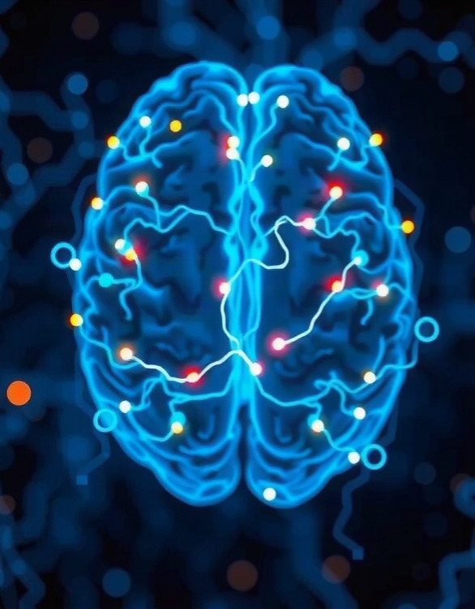
Современные исследования
Согласно последним исследованиям, более 60% людей хотя бы раз испытывали эффект дежавю. Учёные из Массачусетского технологического института установили, что активность определённых участков мозга, таких как гиппокамп и лобные доли, возрастает во время этого феномена.
Эти данные свидетельствуют о том, что эффект дежавю имеет под собой физиологическую основу, что подтверждает важность изучения этого явления для понимания механизмов памяти и сознания.

Slide 14
Дежавю и ложные воспоминания
1
2
Исследования показывают, что дежавю испытывают около 60–80% людей хотя бы раз в жизни. Ложные воспоминания возникают в результате сбоя в работе памяти, когда текущее ощущение ошибочно связывается с прошлым опытом.
Эффект дежавю может проявляться в различных жизненных ситуациях, и его интенсивность и частота могут варьироваться у разных людей.

Slide 15

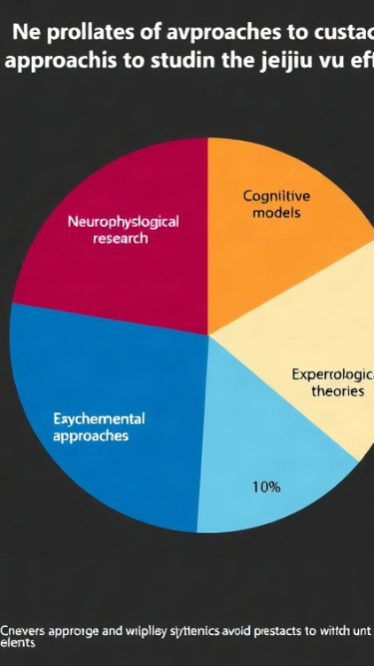
Перспективы изучения дежавю
Диаграмма показывает процентное распределение подходов к изучению эффекта дежавю.
Основные направления включают нейрофизиологические исследования (30%), когнитивные модели (25%), экспериментальные исследования (20%), психологические теории (15%) и междисциплинарные подходы (10%).
Параметры измеряются в процентах от общего объёма исследований.

Slide 16

Спасибо за внимание!
Спасибо за внимание. В этой презентации мы рассмотрели феномен дежавю с разных сторон: от научного объяснения до исторических аспектов и современных исследований. Мы увидели, как работают физиологические и психологические механизмы, влияющие на возникновение ложных воспоминаний. Надеемся, что информация была полезной и интересной.

